Slide 1
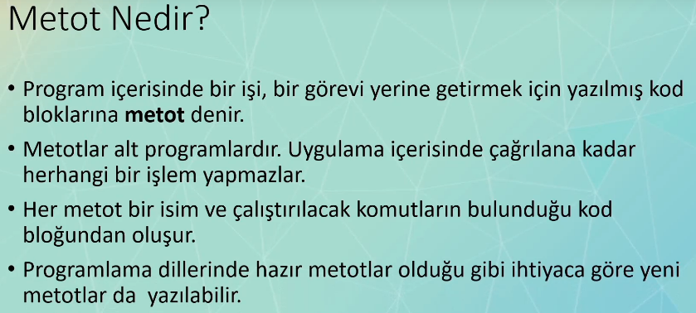

Slide 2
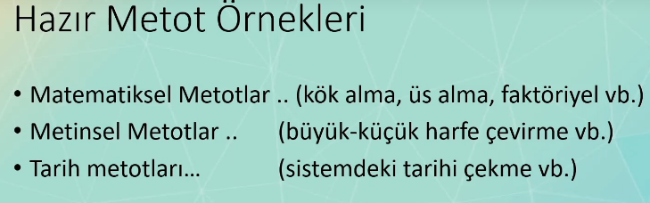

Slide 3
def mesaj():
print("merhaba")
mesaj()
def iletişim(bilgileri):
print(bilgileri)
iletişim("adınız:")
iletişim("soyadınız:")
iletişim("email:")
def bilgiler(adınız,soyadınız,telefon):
print(adınız+" "+soyadınız+" "+telefon)
bilgiler("mehmet","kılıç","5522384074")

Slide 4
def iletişim(*bilgileri):
print("kişisel bilgileri:" + bilgileri[1]+ bilgileri[3])
iletişim("email ", "yaş ", "adres ","telefon")
Default Parameter Value
def uyruğum(ülke = "Norway"):
print("I am from " + ülke)
uyruğum("Türkiye")
uyruğum("Sweden")
uyruğum("India")
uyruğum()
uyruğum("Brazil")

Slide 5
Passing a List as an Argument
def işlev(içecek):
for i in içecek:
print(i)
meyveler = ["elma", "muz", "cherry"]
işlev(meyveler)
Return Values
def işlev(x):
return 5*x
print(işlev(1))
print(işlev(2))
print(işlev(3))

Slide 6
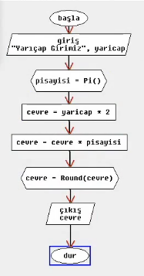
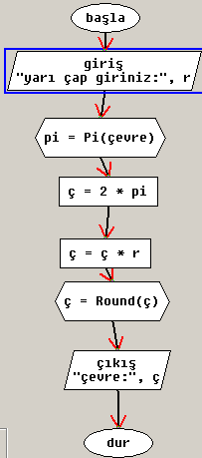

Slide 7
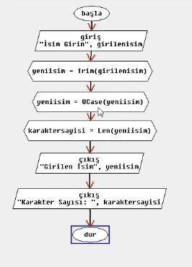
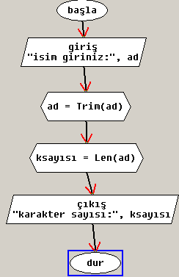
Girilen İsmin Karakter Sayısını Bulma

Slide 8
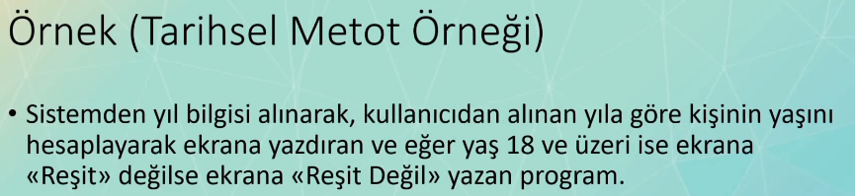

Slide 9
